Slide 1
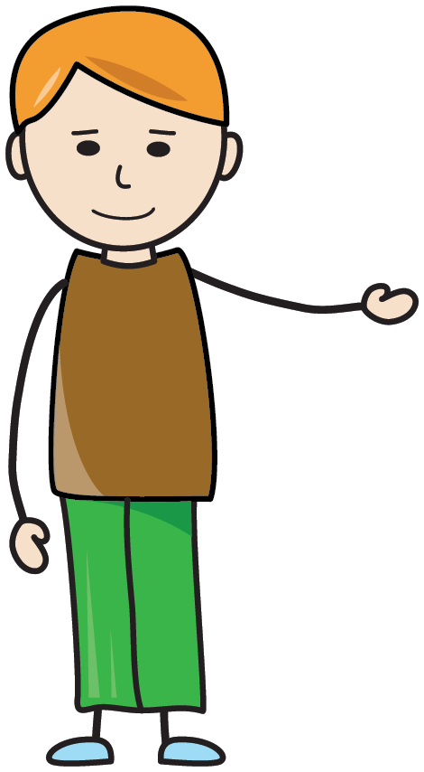
Ēdnīca

Slide 2
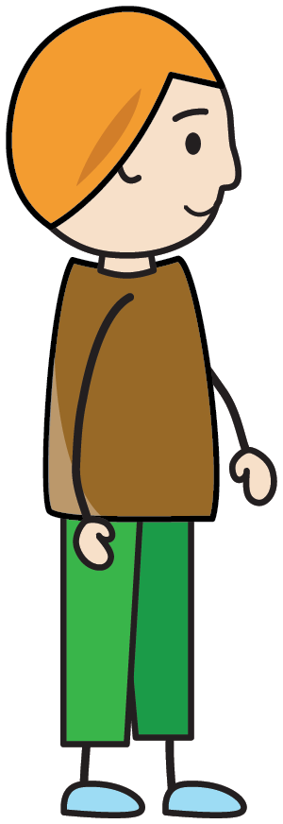
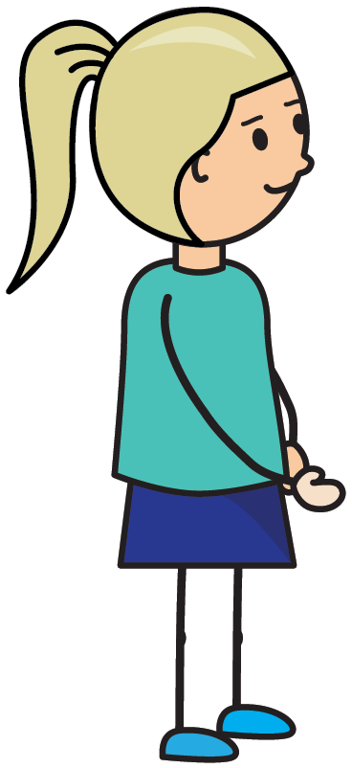
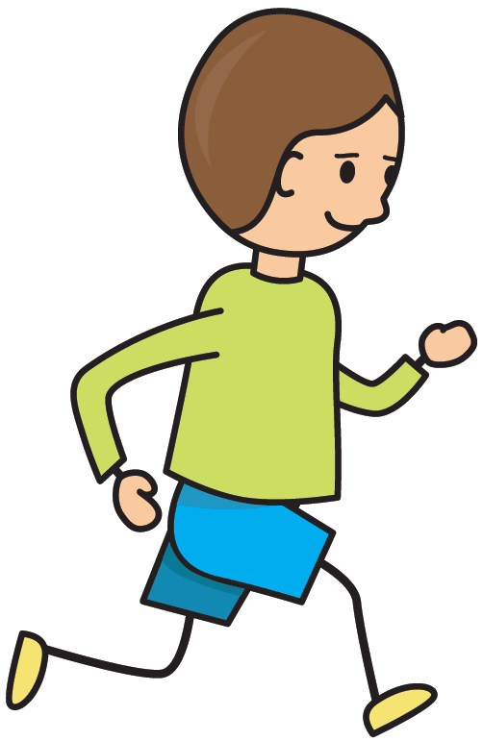
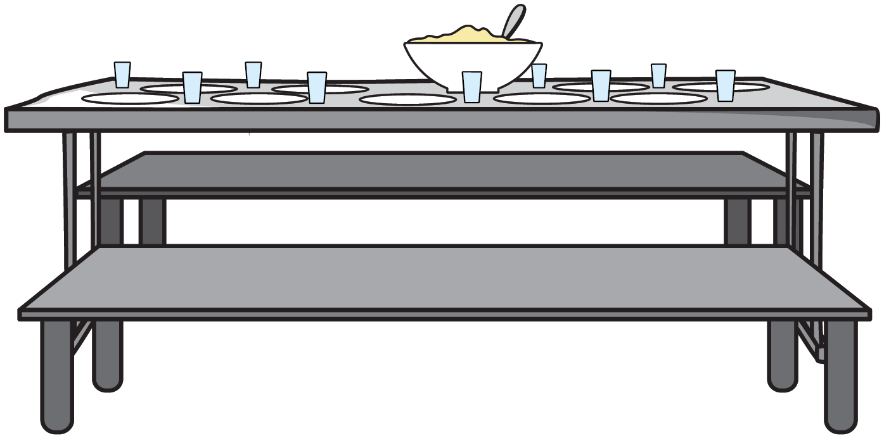
Katru dienu skolā ir pusdienu starpbrīdis, kad bērni dodas uz ēdnīcu. Pusdienu starpbrīdis ir pietiekami garš, lai varētu kārtīgi paēst.

Slide 3
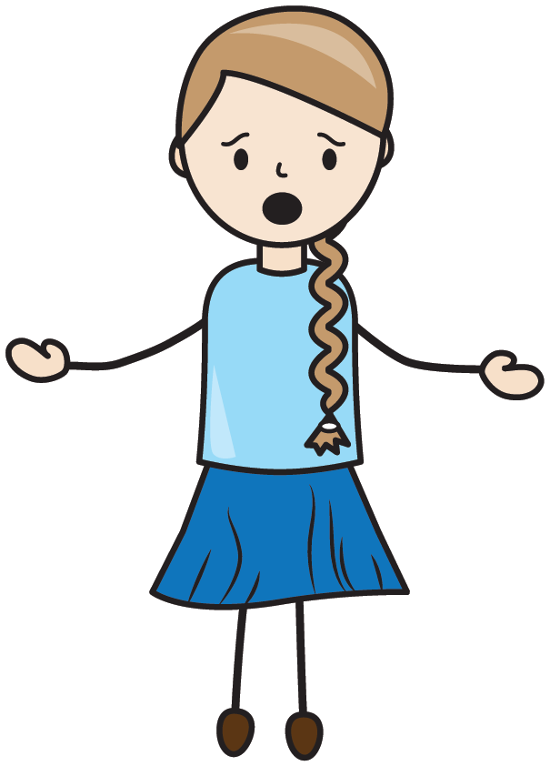
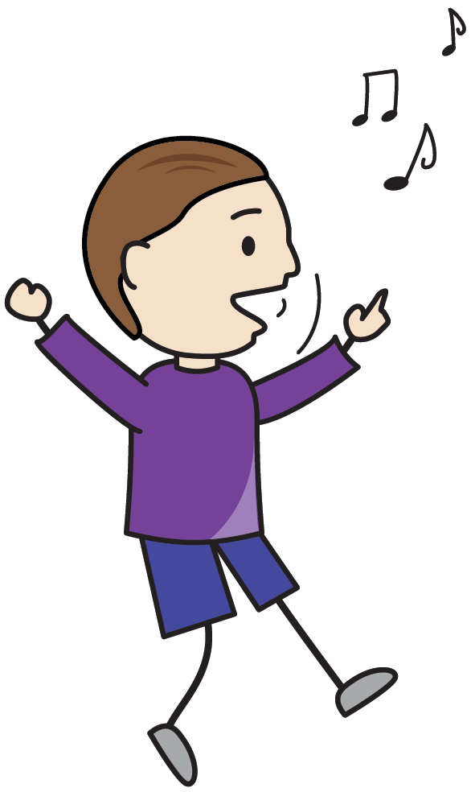
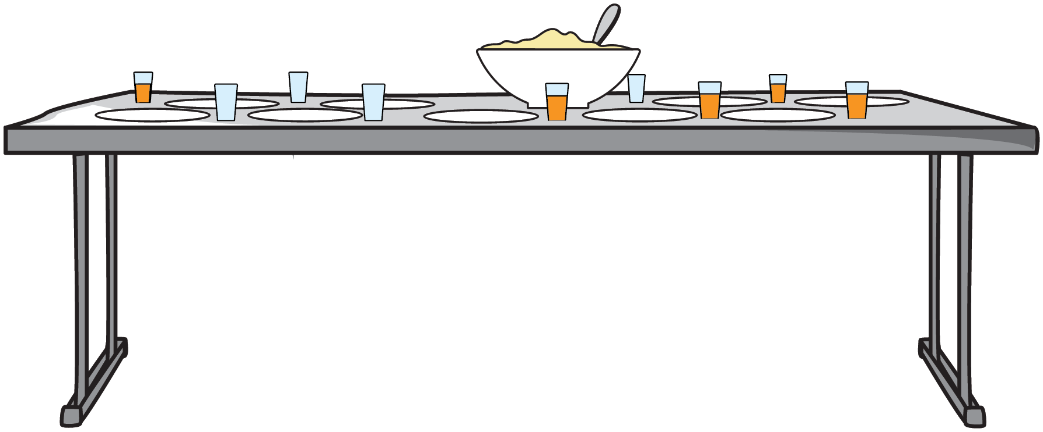
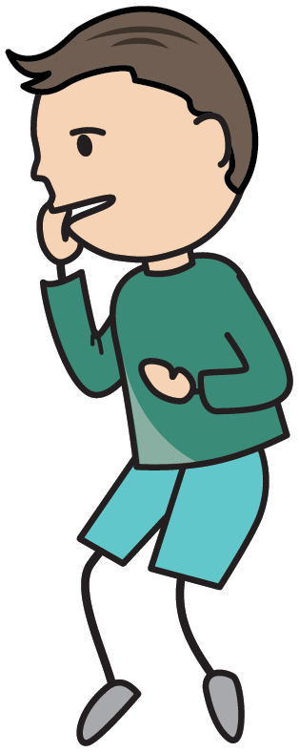
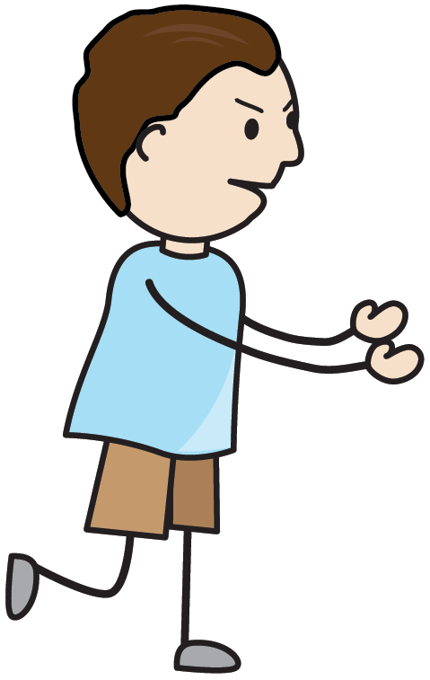
Ēdnīcā parasti valda liela kņada. Bērni grūstās, grib tikt cits citam priekšā vai grib būt pirmie pie galda.

Slide 4
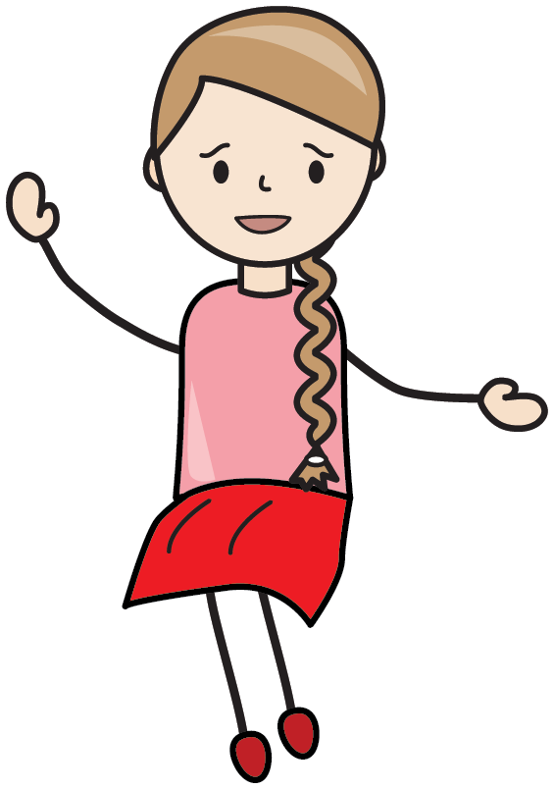
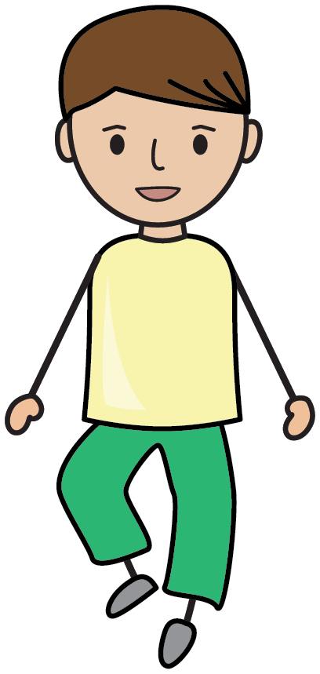
Ēdnīcā nav jāgrūstās un nav jāskrien, jo pusdienu pietiek visiem bērniem. Visi bērni dabū paēst siltu ēdienu.

Slide 5
Es uz ēdnīcu dodos mierīgi. Es zinu, ka dabūšu savu pusdienu porciju. Es atrodu brīvu vietu pie galda un apsēžos.

Slide 6
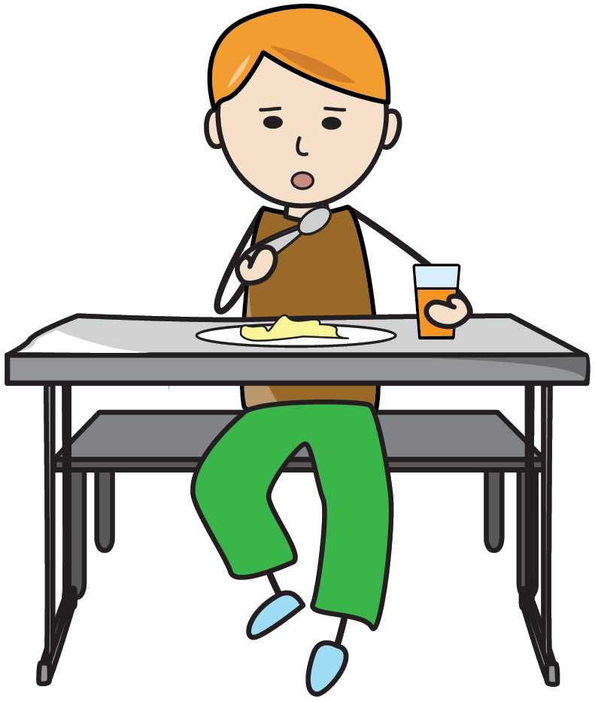
Es mierīgi gaidu, kad man uzliks manu porciju. Kad ēdiens pasniegts, es ēdu lēnām. Ja ēd ātri vai lieliem kumosiem, var aizrīties un sākt klepot.

Slide 7
Runāt ar pilnu muti nav pieklājīgi. Citi nesaprot, ko otrs saka, kad mutē ir ēdiens. Es nekad nerunāju, kad man mutē ir ēdiens. Arī spēlēties ar ēdienu nedrīkst. Tā ir necieņas izrādīšana ēdienam. Es nekad nespēlējos ar ēdienu.

Slide 8
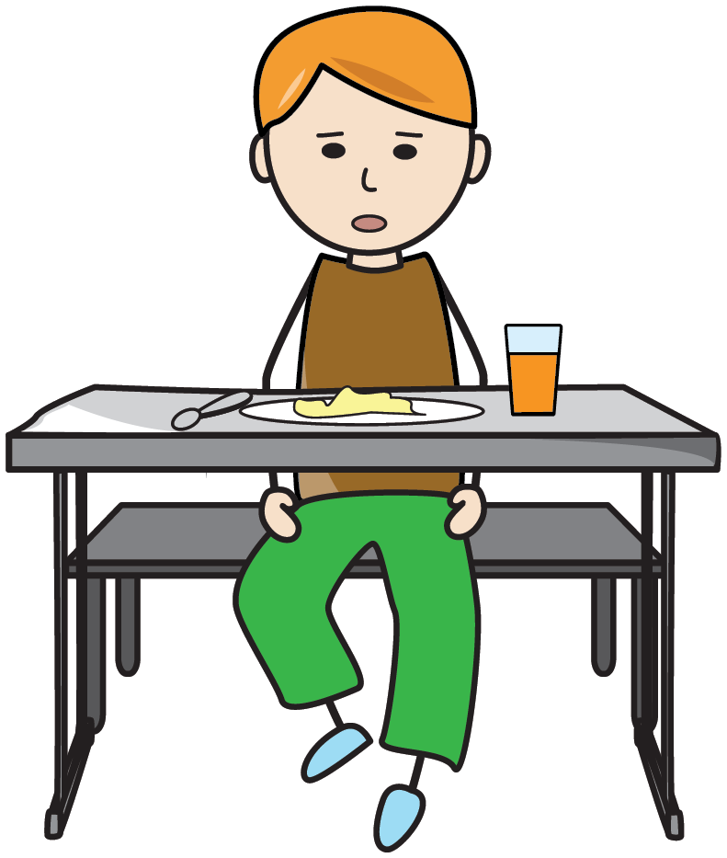
Paldies, man šoreiz negribas ēst!
Ja man negaršo kāda ēdiena sastāvdaļa, es ar dakšu vai karoti to pabīdu šķīvja malā. Ja man vispār negribas ēst vai negaršo nekas, kas atrodas uz šķīvja, es mierīgi saku: „Paldies, man šoreiz negribas ēst.”

Slide 9
Paldies, man šoreiz negribas ēst!
Es nekliedzu skaļā balsī, ka man negaršo kāds ēdiens vai es to neēdu. Tas nav pieklājīgi.

Slide 10
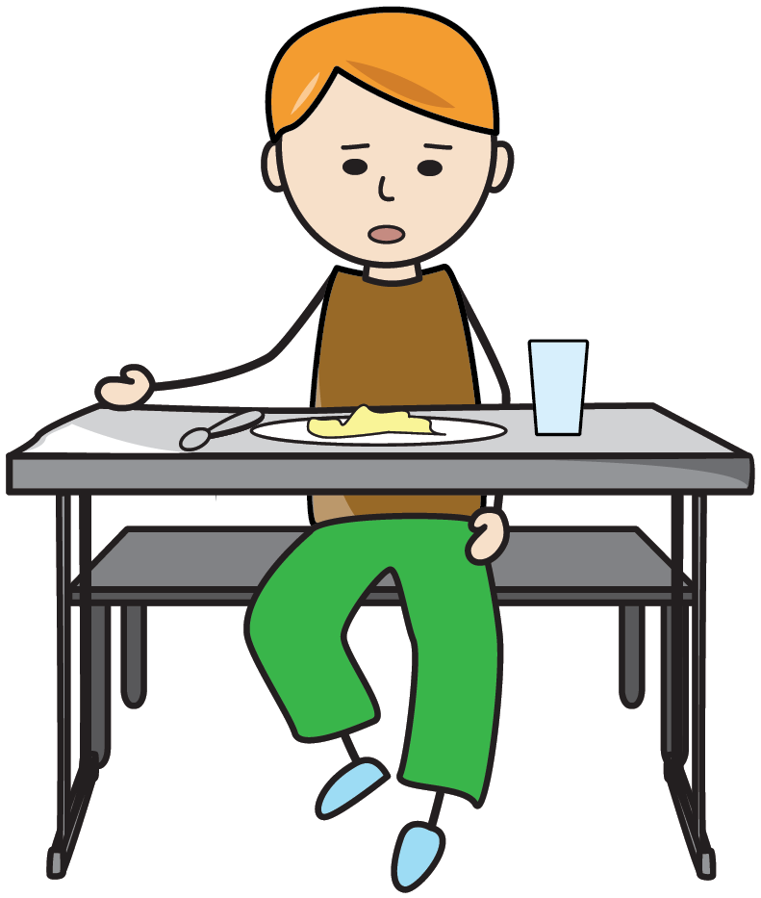
Vai es, lūdzu, varētu dabūt vēl vienu dzēriena glāzi?
Ja es vēlos vēl vienu dzērienu, es mierīgi palūdzu skolotājai: „Vai es, lūdzu, varētu dabūt vēl vienu dzēriena glāzi?”

Slide 11
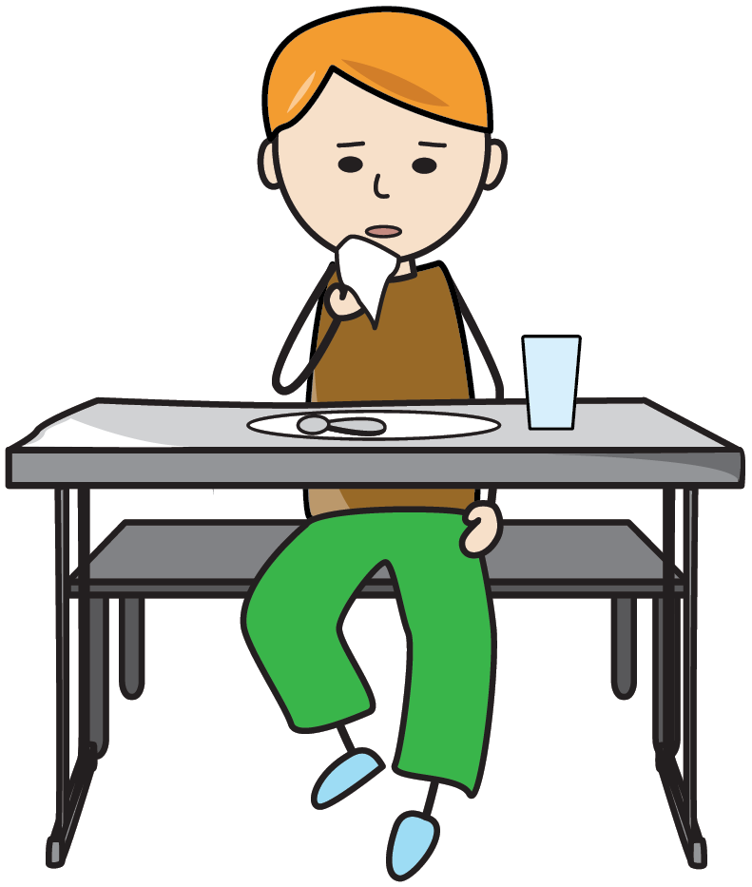
Kad es beidzu ēst, noslauku muti salvetē, salieku galda piederumus (karotes, dakšu, nazi) uz šķīvja, blakus nolieku dzēriena glāzi. Ja esmu notraipījis galdu, es paņemu citu salveti un saslauku netīrumus.

Slide 12
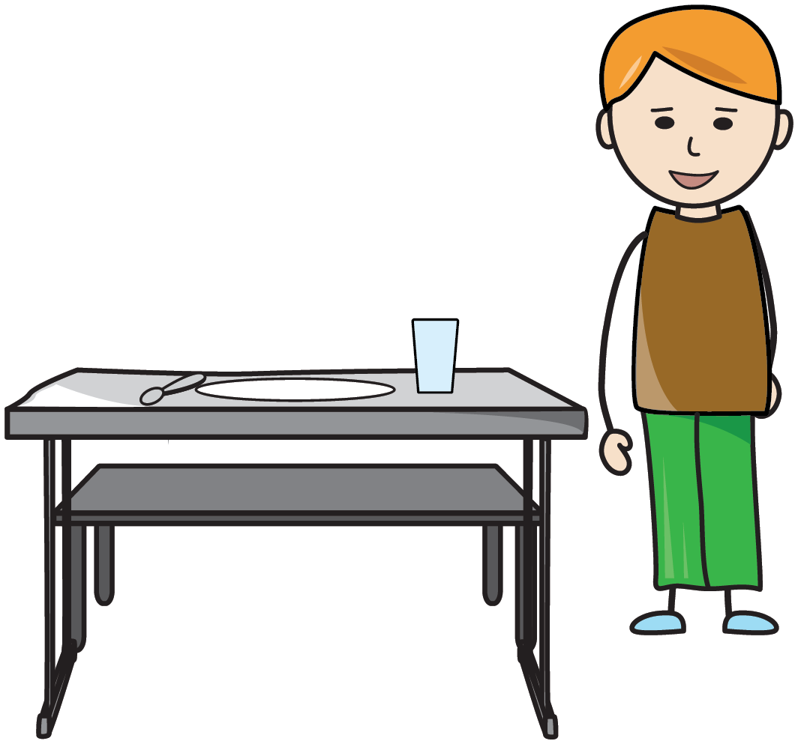
Paldies!
Tad es pieceļos, pasaku „Paldies!” un dodos prom. Es atstāju savu vietu tīru un kārtīgu.

Slide 13
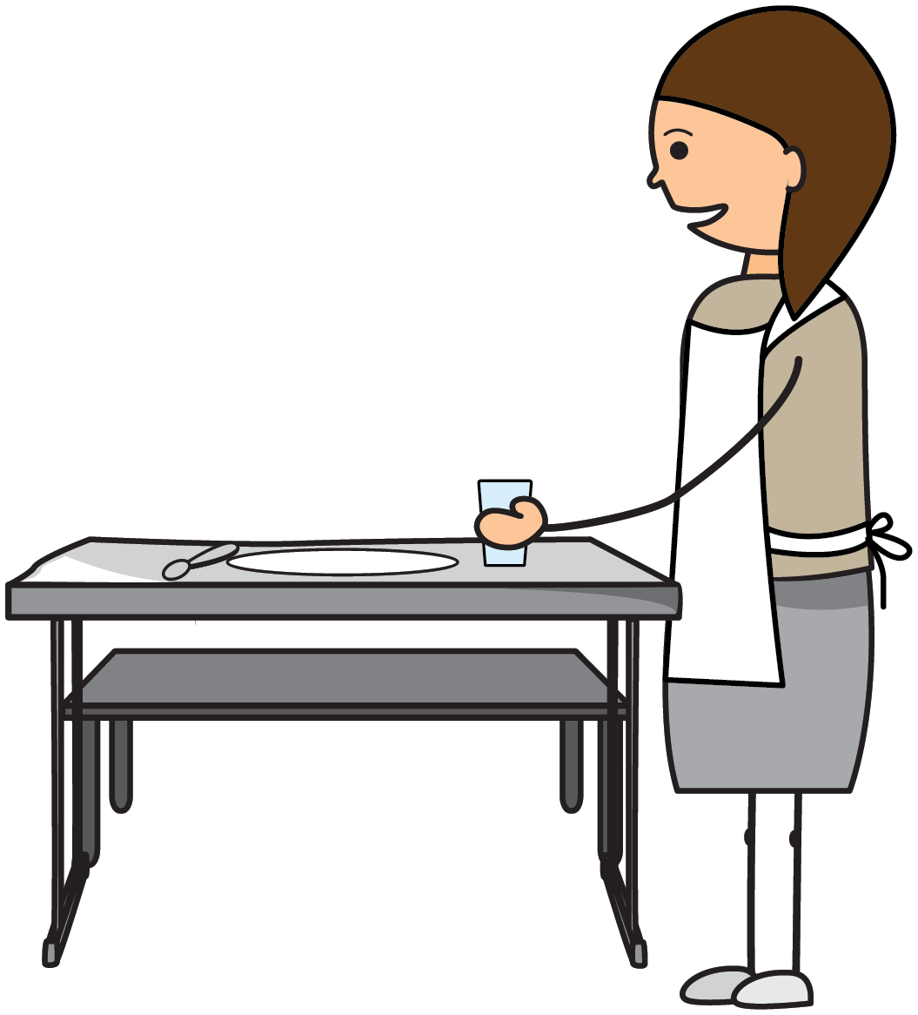
Ēdnīcas darbiniekiem būs patīkami un viegli novākt manus traukus. Tie būs kārtīgi salikti, un galds tīrs.

